Slide 1
TEST ÇÖZME TEKNİKLERİ

Slide 2
Etkili Test Çözme Teknikleri
Sevgili Öğrenciler, sınavlarda başarılı olmak için verimli çalışmak çok önemlidir. Çalışmanın en önemli kısmını da test çözmek oluşturur. Etkili test çözmek, sınavlarda başarılı olmanız için önemli bir etkendir. Etkili ve doğru test çözme tekniklerini sınavlarda uygulayabilmeniz için, öncelikle evde ders çalışırken uygulamalısınız ki alışkanlık kazanabilesiniz. Sizlere, gerek ders çalışırken, gerekse sınavlarda başarınıza katkı sağlayacak hususları hatırlatmak istiyorum. Bunlar;

Slide 3
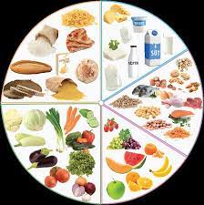
Sağlıklı Beslenin ve Düzenli Uyuyun
Beynimizin büyüklüğü vücudumuzun % 2’si kadar olmasına rağmen enerjimizin % 20’sini kullanır. Düzenli beslenmediğinizde, aç olduğunuzda, beyniniz verimli çalışamaz sonuç olarak da dikkat ve odaklanma sorunları yaşarsınız.

Slide 4
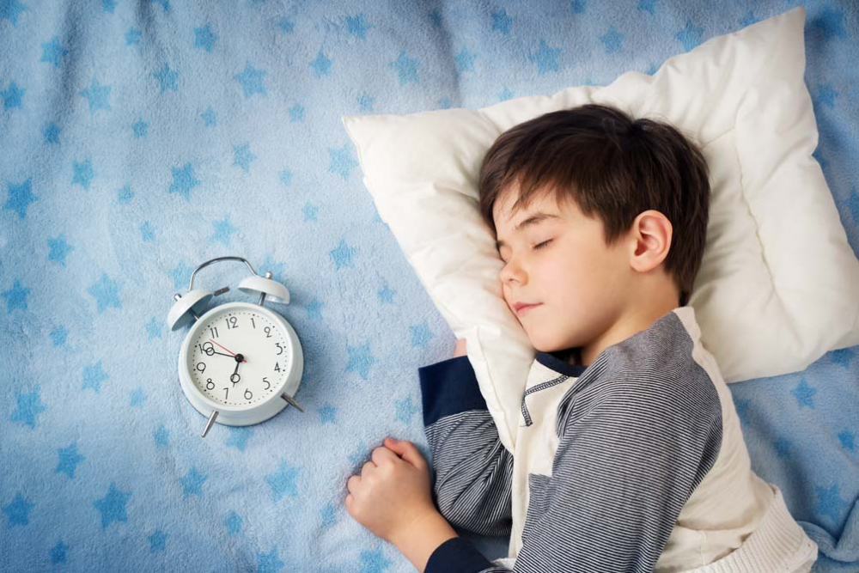
Uyku, yalnız sağlımız için değil, öğrenmemiz için de büyük öneme sahiptir. Çok çalışmak için dahi olsa çok geç yatmamalı, uykunuzu almalısınız. Uyku ihtiyacı karşılanmadığında beyin sağlıklı çalışmayacak ve öğrenme yetisinde azalma olacaktır.

Slide 5
Konuyu Öğrendikten Sonra Test Çözün
Sevgili öğrenciler, konuyu öğrenmeden test çözmek çok faydalı olmayacağı gibi testlerde fazla yanlışınız çıkacağı için motivasyonunuzun düşmesine de neden olacaktır. Bu nedenle önce konu tekrarı yapmak, sonra test çözmek daha verimli olacaktır.

Slide 6
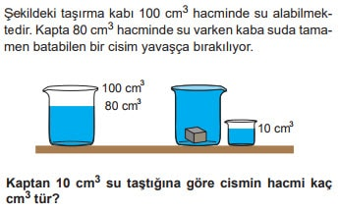
Soruda Verilenlere Dikkat Edin
Verilen bilgileri dikkatli okuyun. Altı çizili ve koyu yazılmış kelimelere dikkat edin. Bazen, soruda kaçırdığınız küçük bir ayrıntı bile soruyu yanlış yapmanıza neden olabilir.

Slide 7
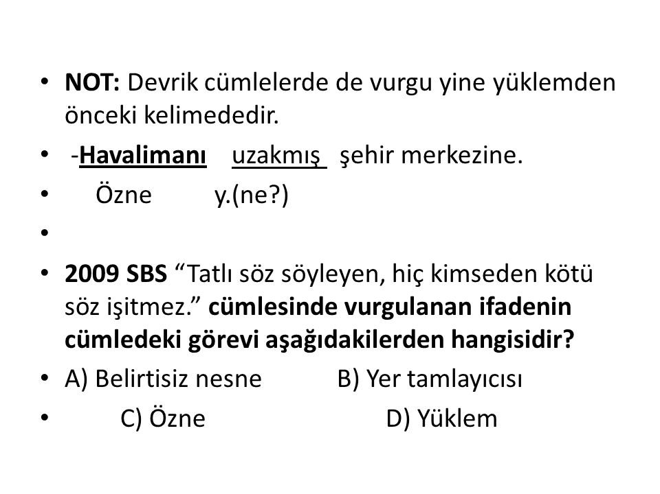
Vurgulanan Yerlere Dikkat Edin
Tamamen, mutlaka, sadece, en az, en fazla, en önemli, her zaman, asla, yalnızca, değildir, ulaşılmaz, ilk, son v.b. vurgulanan yerleri gözden kaçırmayın.

Slide 8
Sorulara Ön Yargılı Yaklaşmayın
Sınavda zor da, kolay da sorular olacaktır. Bu kadar kolay soru olmaz diyerek soruda bit yeniği aramayın. Kolay soruları küçümsemeyin. Unutmayın! Birçok başarılı öğrenci en kolay sorularda basit hatalar yapmaktadır. Bazen de zor gibi görünen sorular aslında çok kolay olabilir. Soruyu okumadan zor diyerek geçmeyin.

Slide 9
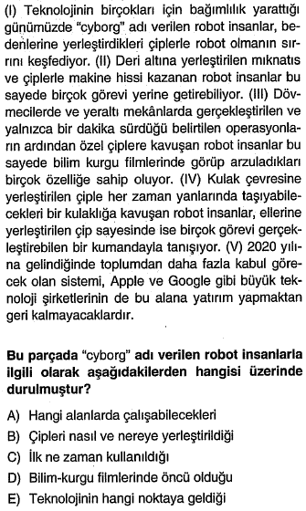
Uzun Soruları Atlamayın
Sorunun uzun olması, zor olduğu anlamına gelmez. Soruyu sadece uzun olduğu için atlamayın. Bazı uzun sorular da çok kolay olabilir.
Soruya Yorum Katmayın
Soruda ne soruluyorsa ona odaklanın. Sorunun yanlış olduğu veya bu kadar kolay olamayacağını düşünüp sorudan uzaklaşmayın.

Slide 10
İlk İşaretlediğiniz Seçeneği Değiştirmeyin
Testlerde ve sınavlarda, seçeneklerden birisi güçlü çeldirici olması nedeniyle öğrenciler, genellikle 2 seçenek arasında kalırlar. İki seçenek arasında bir seçeneğe karar vermesine rağmen daha sonra ilk işaretlediği seçeneği değiştirerek diğer seçeneği seçer. Genelde (% 70-80) ilk işaretlenen seçenek doğru çıkar. Bu nedenle ilk işaretlediğiniz seçeneği (eğer aklına yeni bir bilgi veya ipucu gelmediyse) değiştirmeyin.

Slide 11
Turlama Tekniğini Kullanın
Öğrencilerin, sınavlarda yaşadığı en büyük problemlerden birisi de zamanı yetiştirememesidir. Bu sorunun üstesinden gelmenin yolu, sınavlarda ve ders çalışırken zorlandığınız sorulara takılıp kalmamaktır. Zorlandığınız soruya çok fazla zaman harcamayın. O soruyu boş bırakıp işaret koyarak bir sonraki soruya geçin. Sınav sonunda zamanınız kalırsa boş bıraktığınız sorulara tekrar dönün. Unutmayın! Sınavda zaman kaybetmenizin nedeni yavaş okumanız değil; genellikle sorulara takılıp zaman kaybetmeniz ve bazı soruları birkaç defa okumak zorunda kalmanızdır.

Slide 12
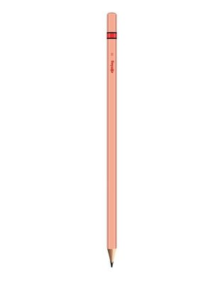
Farklı Zorluk Seviyelerinde Testler Çözün
Sürekli olarak, kolay veya zor kaynaklardan çözmeyin. Sınavda kolay da, zor da sorular olacağı için farklı zorluk seviyelerinde sorular çözün.
Kaleminizi Kullanın
İşlem gerektiren sorularda kaleminizi kullanın. İşlemleri akıldan yapmanız hata yapma olasılığını artırır.

Slide 13
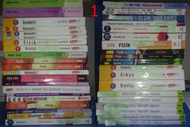
Farklı Kaynaklardan Çözün
Test çözmenin amaçlarından birisi de, farklı soru tiplerinden soru çözmektir. Değişik soru tiplerinden sorular çözmeniz sınavlarda sürpriz sorularla karşılaşma ihtimalini azaltacaktır.

Slide 14
Önce Soruyu Okuyun
Paragraf ve açıklaması olan sorularda, önce soruyu daha sonra paragraf ve açıklama metnini okuyun. Soruyu okumadan paragrafı okumanız durumunda, soruyu okuduktan soran paragrafı tekrar okumak zorunda kalırsınız ve bu zaman kaybına neden olur.

Slide 15
Kolaydan Zora Gidin
Yeni öğrendiğiniz konularla ilgili, önce kolay sorulardan test çözmeye başlayın. Öğrendikçe zor testlere geçin.
Tüm Seçenekleri Okuyun
Tüm seçenekleri okumadan soruyu cevaplamayın. Bazı sorular en doğru seçeneği bulmanızı ister.

Slide 16
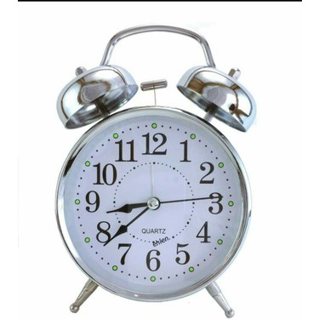
Çok Hızlı Okumayın
Zamanı yetiştirememe kaygısı ile soruları çok hızlı okumayın. Çok hızlı okumanız soruyu yanlış çözmenize ve soruyu tekrar okumak zorunda kalmanıza neden olabilir. Alışkın olduğunuz okuma hızınız neyse aynı şekilde okuyun.
Fakat okuma hızınız çok yavaşsa hızlı okuma teknikleri ile ve bol bol kitap okuyarak okumanızı hızlandırın.

Slide 17
Mola Verin
Beynimiz de diğer kaslarımız gibi belirli bir süre sonra yorulur ve verimi düşer. Bu nedenle mola vermeden çok uzun süre çalışmanız verimliliğinizi düşürecektir. En fazla 45-50 dk. çalıştıktan sonra 10-15 dk. mola vermelisiniz. Beyninizin de dinlenmeye ihtiyacı olduğunu unutmayın.

Slide 18
Kendinize Aşırı Güvenmeyin
Kendinize aşırı güvenmeniz de, güvenmemeniz de sakıncalıdır. Kendinize aşırı güvenmeniz soruları hafife almanıza neden olur ve sonucunda motivasyon ve dikkat problemleri yaşarsınız.

Slide 19
Öğretmeninize Sorun
Sınavlarda ve test çözerken yapamadığınız soruları öğretmeninize sormalısınız. Testlerde, cevabını öğrenmediğiniz soru kalmasın.
Kaygılandığınızda; Olumlu Düşünün, Derin Nefes Alın
Sınav başlayana kadar biraz heyecanınızın olması normaldir. Sınavda önce sizi rahatlatacak olumlu iç konuşmalar yapın. Sınav anında, kaygınızın arttığını hissettiğinizde ve yorulduğunuzda kısa molalar(20-30 sn.) verin. Sınav kaygısı yaşıyorsanız, okul rehberlik öğretmeninizden yardım alın.

Slide 20
Bilemediğiniz Soruları Boş Bırakın
Merkezi sınavlarda ve deneme sınavlarında yanlış cevaplar doğru cevabı götürdüğü için, bilemediğiniz soruları boş bırakın. İki seçenek arasında kaldığınızda birini seçebilirsiniz.

Slide 21
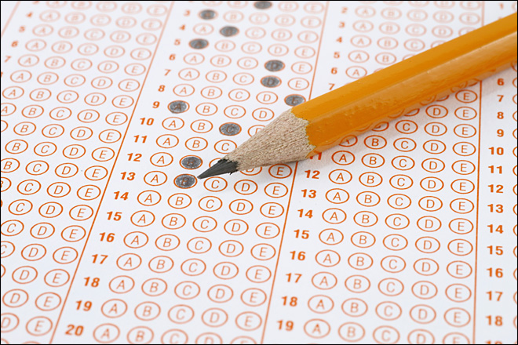
Kodlamayı Sınav Sonuna Bırakmayın
Cevapları kodlamayı sınav sonuna bırakmayın. Her sorudan sonra veya sayfa sayfa kodlayın. En ideal olanı her sayfadan sonra kodlamanızdır.

Slide 22
Kontrol Edin
Sınav sonunda sınav evraklarını teslim etmeden önce;
–Kitapçık türü ve diğer kodlaman gereken bölümleri kodlayıp kodlamadığını,
-Boş bıraktığınız soruları,
-Cevaplarını doğru şekilde kodladığınızı kontrol edin.

Slide 23
BENİ DİNLEDİĞİNİZ İÇİN TEŞEKKÜR EDERİM
ADANA İL MİLLİ EĞİTİM MÜDÜRLÜĞÜ

Slide 24
ADANA İL MİLLİ EĞİTİM
MÜDÜRLÜĞÜ
BENİ DİNLEDİĞİNİZ İÇİN TEŞEKKÜRLER

